Slide 1
Lokale Wettererscheinungen

Slide 2
Sichtbehinderungen
trockener Dunst: Rauch, Staub, Frel < 60%, kaum Sichtbehinderung
feuchter Dunst: Sicht über 1 km, kein Nässegefühl
Nebel: Sicht unter 1 km, Nässegefühl, Frel = 100%, Kondensationskerne
Niederschläge: Schnee, Regen

Slide 3
Strahlungsnebel
Durch Ausstrahlung erfolgt eine Abkühlung am Boden (Bodeninversion)
Wird dabei der Taupunkt erreicht, schlägt sich die Feuchtigkeit der Luft als Tau nieder.
Bei weiterer Abkühlung entsteht Bodennebel,
der von unten nach oben wächst.
Die Nebelbildung führt zu einer verminderten Ausstrahlung → Nebelbildung wird gehemmt.
Stärkste Abkühlung: SR + 1/2 h

Slide 4
Strahlungsnebel
Die Nebelauflösung erfolgt hauptsächlich vom Boden her.
Bei geringer Einstrahlungsenergie kann es sein, dass nicht die gesamte Nebelschicht weggeheizt wird.
Der Nebelrest verbleibt als Hochnebel (Stratus) am Himmel und vermindert zusätzlich die Energieeinstrahlung.
Hochdrucklage im Winter!

Slide 5
Nebelarten
Strahlungsnebel
Advektionsnebel
Hebungsnebel
Mischungsnebel
Frontalnebel
Notes:
Advektionsnebel entsteht durch das heranführen von warm-feuchten Luftmassen über kalte Festlandsluft.
Hebungsnebel entsteht durch die Hebung einer Luftmasseam Berghängen.
Mischungsnebel kommt zustande, wenn warmer Regen in kalte Luftmassen fällt.
Frontalnebel tritt in Verbindung mit der Warmfront einer Idealzyklone auf.

Slide 6
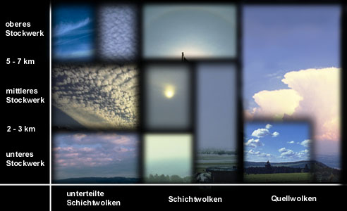
Wolken
Notes:
Wolken werden in Stockwerke eingeteilt, in denen sie vorkommen. Dabei sind die angegebenen Höhen nur grobe Richtwerte.
Im unteren Stockwerk befinden sich Wolken, solange sie komplett aus flüssigem Wasser bestehen. Reine Eiswolken (Cirren) kommen nur im oberen Stockwerk vor und im mittleren Stockwerk sind es Mischformen.
Daneben wird noch hauptsächlich zwischen cumuliformer und stratiformer Bewölkung unterschieden.
Cumuluswolken entstehen durch Hebungsvorgänge uns starke vertikale Umlagerungen und sind mit klaren Rändern scharf gegen ihre Umgebung abgegrenzt. Kennzeichen von Niederschlag aus Cumuli ist seine Heftigkeit und zeitliche Begrenzheit (Schauer)
Schichtwolken entstehen durch das Übereinanderschichten oder sehr flache Aufgleiten von Luftmassen übereinander. Regen aus Stratus ist Nieselregen oder feiner Landregen und meist sehr lang anhaltend.

Slide 7
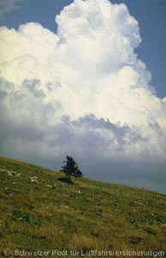
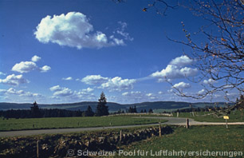
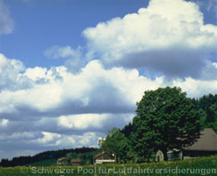
Wolkenarten
Cumulus
Notes:
Cu hum, Cu med, Cu cong

Slide 8
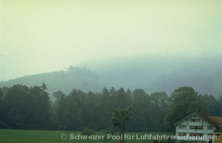
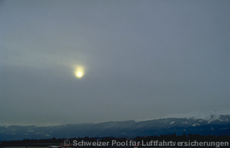
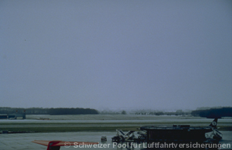
Wolkenarten
Stratus
Notes:
St, As, Ns

Slide 9
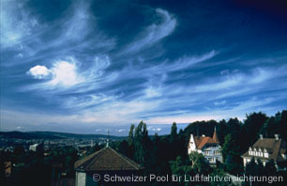
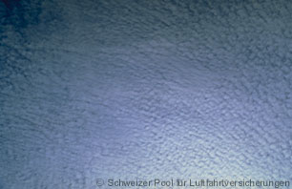
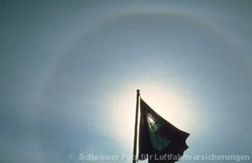
Wolkenarten
Cirrus
Notes:
Ci, Cc, Cs

Slide 10
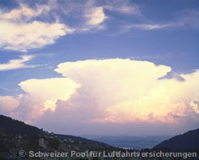
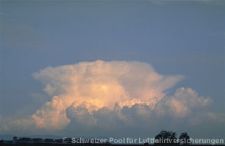
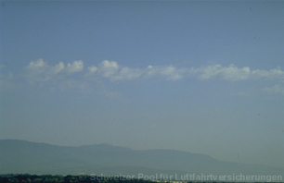
Wolkenarten
Cumulonimbus
Notes:
Cb, Cb, Ac cast

Slide 11
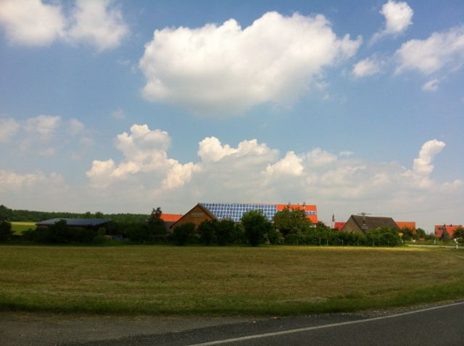
Notes:
Cu cast über Hohenlohe

Slide 12
Gewitter
Gewitter sind die Folge des Ausgleichs großer Spannungen zwischen unterschiedlichen elektrischen Feldern in der Atmosphäre oder zwischen der Atmosphäre und der Erdoberfläche. Blitze sind ihre optischen und Donner ihre akustischen Folgen. Meist sind Gewitter an der typischen Gewitterwolke, dem Cumulunimbus (Cb) erkennbar.
Global gibt es stündlich etwa 3000 Gewitter mit ca. 100 000 Blitzen.

Slide 13
Gewitter
Voraussetzungen für die Gewitterbildung:
Hochreichende Feuchtlabilität, bis weit über die 0°-Grenze hinaus
Genügend Nachschub feuchtwarmer Luft
Starke Aufwärtsbewegung

Slide 14
Gewitter
Wachstumsstadium
Cu cong, 1 - 8 km, 0,5 - 1,5 h
Vorwiegend Aufwinde unter der Wolkenmitte, 5-10 m/s
Aufwölbung der 0°-Grenze

Slide 15
Gewitter
Reifestadium
Auswachsen bis in Vereisungsbereiche, Cb
Niederschläge fallen aus, die von den Aufwinden wieder in die Höhe gerissen werden. Dadurch entstehen große Tropfen (Hagel)
15 m/s
Böenwalze 30 - 50 kt, bis zu 20 km vor dem Gewitter
20-30 m/s

Slide 16
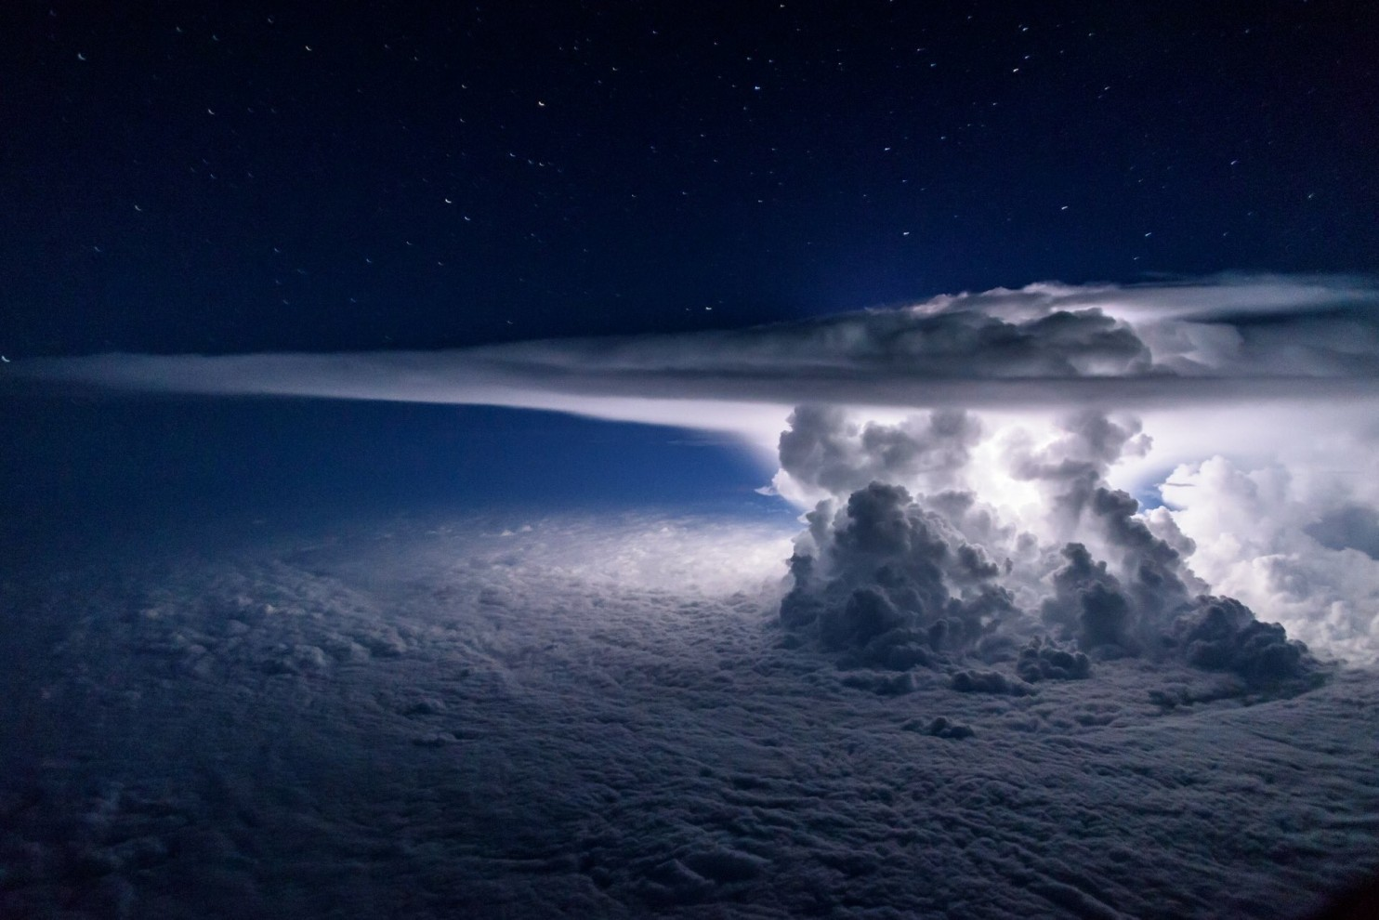

Slide 17
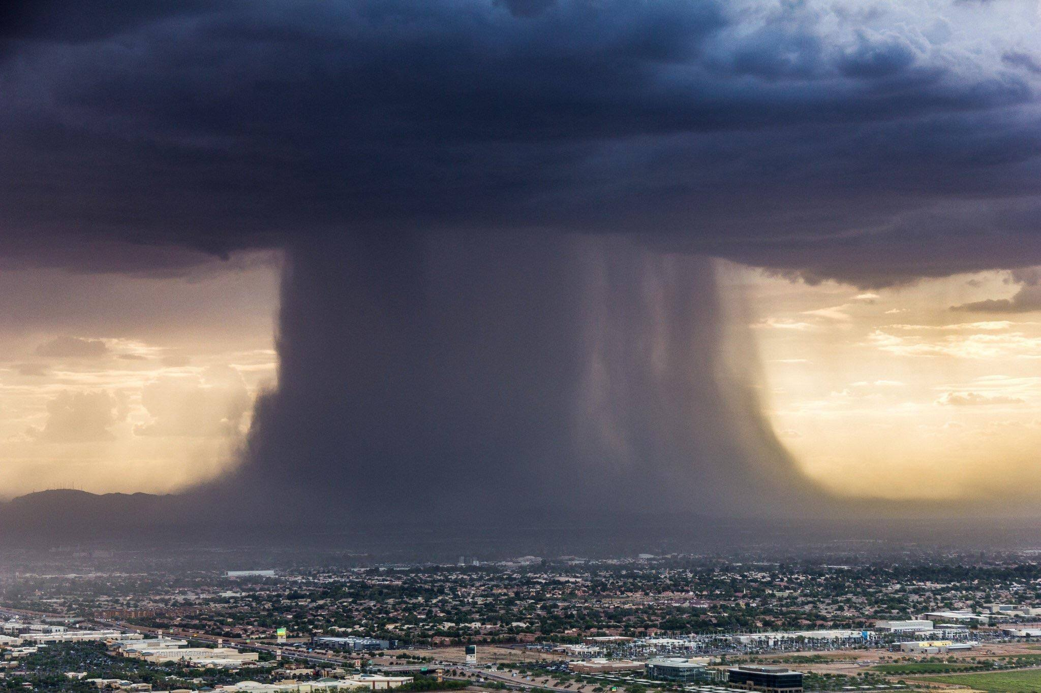

Slide 18
Gewitter
Auflösungsstadium
Nur noch Abwinde
Die Wolke löst sich auf

Slide 19
Gewitter
Gefahren
Böenwalze
Windssprung
Turbulenzen
Hagel

Slide 20
Gewitter
Vorboten
Labilisierung in der Höhe: Altocu. cast.

Slide 21
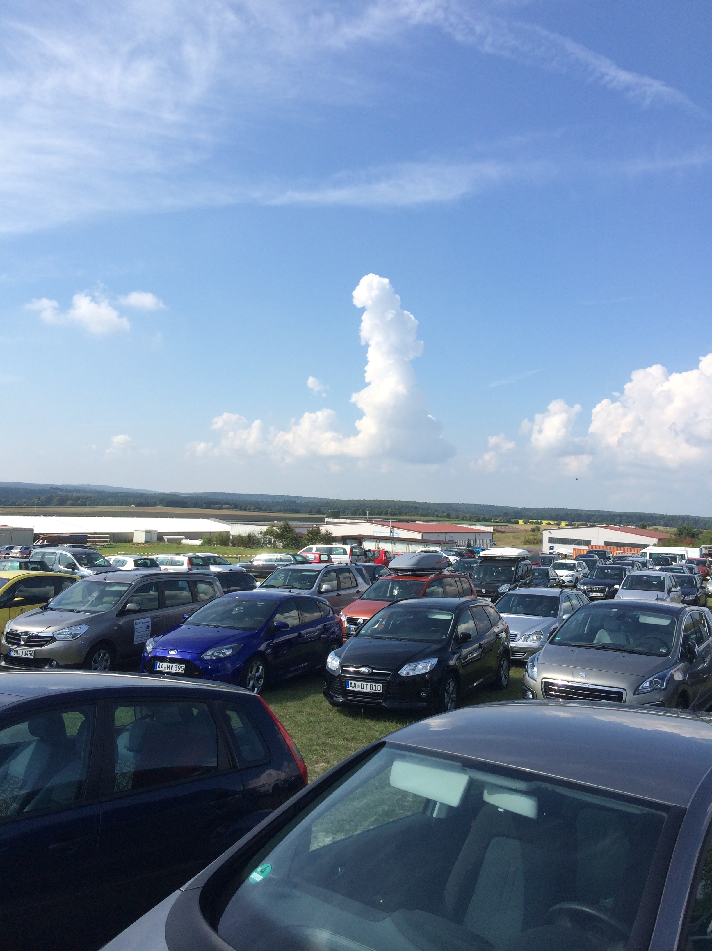

Slide 22
Gewitter
Arten
Luftmassengewitter
Frontgewitter
Wärmegewitter
Orographische Gewitter
Gewitter durch Zyklonalität
Kaltfront-,
Warmfront-,
Okklusionsgewitter

Slide 23
Lokale Windsysteme
Land- und Seewind
Seewind

Slide 24
Lokale Windsysteme
Land- und Seewind
Landwind

Slide 25
Lokale Windsysteme
Berg- und Talwind
Talwind

Slide 26
Lokale Windsysteme
Berg- und Talwind
Bergwind

Slide 27
Lokale Windsysteme
Bora: Jugoslawischer Karst -> Adria
Scirocco: warm-feuchter Wind aus Afrika
Mistral: Rhonetal
Bise: Schweiz

Slide 28
Der Föhn
4000m
3000m
1000m
-8°
-2°
10°
20°
28°

